Slide 1
第九讲 人民群众在历史发展中的作用

Slide 2
主要内容
一、人民群众是历史的创造者
二、个人在历史中的作用

Slide 3
一、人民群众是历史的创造者
（一）英雄史观与群众史观的对立
（二）人民群众在创造历史中的决定作用
（三）无产阶级政党的群众路线

Slide 4
（一）英雄史观与唯物史观的对立
1.英雄史观
英雄人物、帝王将相决定着历史发展的走向，人类的历史就是英雄的历史。
（1）唯意志论
英雄人物的才能、品格、愿望决定了历史发展的走向。

Slide 5
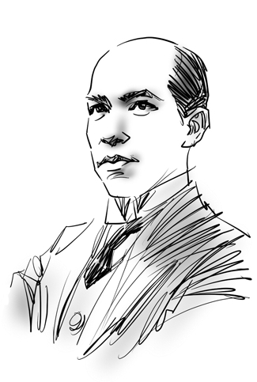
代表性观点：
梁启超：
大人物心理之动进稍易其轨，而全部历史可以改观，舍弃英雄几无历史。

Slide 6
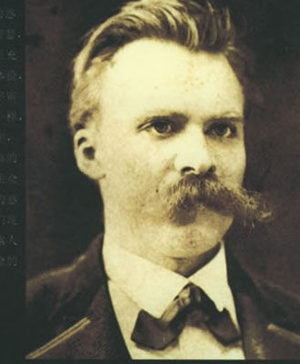
尼采：
普通人是粗制滥造的产品，主张高等人统治世界。世界的意义在于“超人”的诞生，“超人”具有决定一切的力量，人民群众“是一堆任人使用的无定形的材料，是一块需要雕刻家加工的材料”。

Slide 7
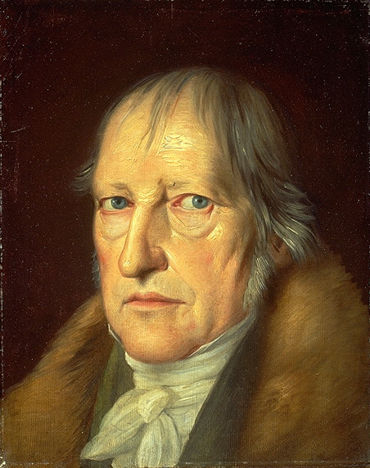
（2）宿命论
人类历史的发展是客观精神的结果。
黑格尔：
历史不是个人随意创造的，而是决定于某种客观的“世界精神”，伟大人物是“世界精神的代理人”。

Slide 8
（3）英雄史观得以长期存在的根源
认识根源：对历史现象的表面观察
社会历史根源：生产力发展水平低下，大多数人从事物质资料的生产活动，少数人进行政治统治、垄断精神文化。
阶级根源：剥削阶级为了维护本阶级利益，不敢承认人民群众推动历史的作用。

Slide 9
2.群众史观
历史的创造者不是个别英雄而是人民群众，其特点有四：
（1）立足于现实的人的本质来把握历史的创造者。
（2）立足于整个社会历史过程来把握历史的创造者。
（3）从历史发展的必然性入手来把握历史的创造者。
（4）从人与历史的关系的不同层次上考察谁是历史的创造者。

Slide 10
解释：
（1）现实的人及其活动是社会历史存在和发展的前提，社会历史是由现实的人及其活动构成的。
现实的人是处于一定社会关系，且具有能动性的人，而非仅仅指代“生物人”

Slide 11
（2）社会的发展史从本质上或可被解释为劳动的发展史。劳动的发展史是理解社会历史奥秘的钥匙，也是理解历史创造者问题的关键。
（3）人在本质上是一定社会关系和阶级关系的总和，要在一定社会或阶级关系中理解人创造历史的作用。

Slide 12
（二）人民群众在创造历史过程中的决定作用
1.对人民群众的定义
人民群众是一个历史范畴，从质上看，人民群众是指一切对历史发展起推动作用的人；从量上看，人民群众是社会人口的绝大多数。
在不同的历史时期，人民群众有着不同的范围，但最稳定的主体部分是从事物质资料生产的劳动群众。
在当代中国凡是拥护、推动中国特色社会主义建设的人都属于人民群众的范畴。

Slide 13
2.人民群众在创造历史中的决定性作用
（1）人民群众是物质财富的创造者
（2）人民群众是精神财富的创造者
（3）人民群众是社会变革的推动力量
例证：毛泽东对解放战争胜利原因的概括
毛泽东：
我们的解放战争，主要是靠１亿６千万人民打胜的。有了土地改革，才有打倒蒋介石的胜利。

Slide 14
3.人民群众创造历史的活动受到了一定历史条件的制约
经济条件（决定性作用）、政治制度、文化与意识形态
4.方法论意义
（1）社会主义制度为人民群众创造历史的活动提供了有利条件，但仍存在诸多亟待完善的部分。
（2）中国共产党坚持以人民为中心的思想，体现了马克思主义政党的政治立场和执政理念，体现了共产党人的价值取向和工作导向。

Slide 15
（三）无产阶级政党的群众路线
1.群众观点
坚信人民群众自己解放自己的观点，全心全意为人民服务的观点，一心向人民群众负责的观点，虚心向群众学习的观点。
2.群众路线
一切为了群众，一切依靠群众，从群众中来，到群众中去——充分相信群众，坚决依靠群众，密切联系群众，全心全意为群众服务。

Slide 16
例证1：
邓小平将“人民群众拥护不拥护”、“人民群众赞成不赞成”、“人民群众答应不答应”作为制定路线、方针、政策的依据。
例证2：
三个代表重要思想强调要代表最广大人民群众的根本利益。
科学发展观主张以人为本

Slide 17
例证3：习近平对群众观点和群众路线的阐述
我们要与人民心心相印、与人民同甘共苦、与人民团结奋斗。现在我们谈不上说一块苦，但一定要一块过、一块干，保持和发扬党的光荣传统和优良作风，保持同人民群众的血肉联系，切实把工作做好。

Slide 18
二、个人在历史中的作用
（一）杰出人物的历史作用
（二）辩证的理解个人在历史中的作用

Slide 19
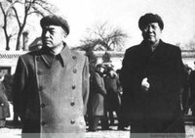
案例导入：彭德怀对毛泽东诗词的修改
彭德怀与毛泽东

Slide 20
《毛泽东诗词集》中收录的《六言诗给彭德怀同志》，是个在军中流传久远、影响广大的版本，其诗云：山高路远坑深，大军纵横驰奔。谁敢横刀立马？唯我彭大将军！
据《彭德怀自述》一书第二○六至二○七页说，彭收到这首诗后，把诗的末句‘唯我彭大将军’改为‘唯我英勇红军’，然后将原诗送还了毛泽东。”
你如何评价两位伟人的不同历史观？

Slide 21
（一）杰出人物的历史作用
1.历史人物与杰出人物的定义
（1）历史人物
一定历史事件的主要倡导者、组织者和思想文化领域的代表人物。
（2）杰出人物
历史人物中对推动历史发展作出过重要贡献或起重要作用的人。

Slide 22
2.杰出人物推动历史发展的作用
（1）新的历史人物往往由具有进步意义的杰出历史人物提出的。
（2）先进阶级的政治代表人物会成为革命与社会变革的先驱。
（3）剥削阶级和反动阶级的政治代表会引发历史的倒退。
（4）杰出的文化大家对塑造历史中人类的精神生活也起到了促进的作用。
（5）限定性：受到历史发展客观规律的制约

Slide 23
（二）辩证地理解和评价个人在历史中的作用
1.任何历史人物的出现都体现了必然性和偶然性的统一。“时势造英雄”
2.评价历史人物的时候要坚持阶级分析法和历史分析法的统一。
（1）阶级分析法
将历史人物置于一定的阶级关系中，同他所属的阶级联系起来进行评价。评价历史人物不仅要看他出身于哪个阶级，更要看其立场代表哪个阶级。

Slide 24
（2）历史分析法
根据历史条件对历史人物的功过是非进行全面考察。要求：尊重事实；充分考察人物与时代的关系；如实反映人物的历史地位和历史作用。
课堂讨论：
如何评价无产阶级革命领袖

Slide 25
例证：习近平在纪念毛泽东诞辰120周年大会上的讲话
对历史人物的评价，应该放在其所处时代和社会的历史条件下去分析，不能离开对历史条件、历史过程的全面认识和对历史规律的科学把握，不能忽略历史必然性和历史偶然性的关系。不能把历史顺境中的成功简单归功于个人，也不能把历史逆境中的挫折简单归咎于个人。不能用今天的时代条件、发展水平、认识水平去衡量和要求前人，不能苛求前人干出只有后人才能干出的业绩来。

